Slide 1


CHÀO MỪNG CÁC EM ĐẾN VỚI TIẾT HỌC
Giáo viên: Nguyễn Thị Song Đăng - Lớp: 7A

Slide 2


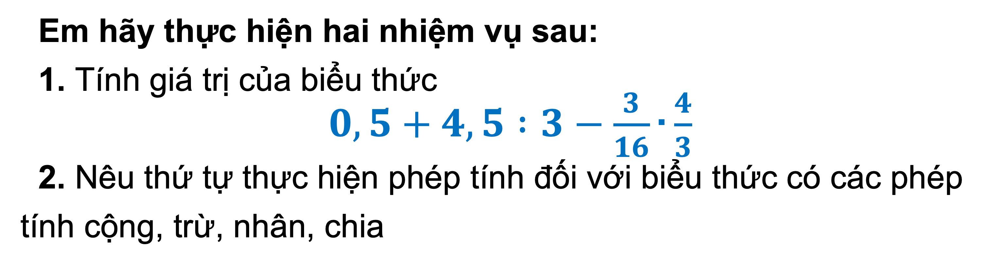
Em hãy thực hiện hai nhiệm vụ sau:
1. Tính giá trị của biểu thức
$0,5+4,5 :3−\frac{3}{16}\text{∙}\frac{4}{3}$
2. Nêu thứ tự thực hiện phép tính đối với biểu thức có các phép tính cộng, trừ, nhân, chia

Slide 3






BÀI 4.
THỨ TỰ THỰC HIỆN
CÁC PHÉP TÍNH

Slide 4


NỘI DUNG BÀI HỌC
01
02
3
THỨ TỰ THỰC HIỆN CÁC PHÉP TÍNH
LUYỆN TẬP

Slide 5




THỨ TỰ THỰC HIỆN PHÉP TÍNH
Đối với biểu thức không có dấu ngoặc
Nếu phép tính chỉ có cộng, trừ hoặc chỉ có nhân, chia, ta thực hiện phép tính theo thứ tự từ trái sáng phải
Đối với biểu thức không có dấu ngoặc
Nếu phép tính có cả cộng, trừ, nhân, chia, nâng lên luỹ thừa, ta thực hiện phép nâng lên luỹ thừa trước, rồi đến nhân chia, cuối cùng đến cộng trừ
Đối với biểu thức có dấu ngoặc
Nếu biểu thức có các dấu ngoặc: ngoặc tròn ( ), ngoặc vuông [ ], ngoặc nhọn { }, ta thực hiện phép tính theo thứ tự: ( ) → [ ] → { }

Slide 6
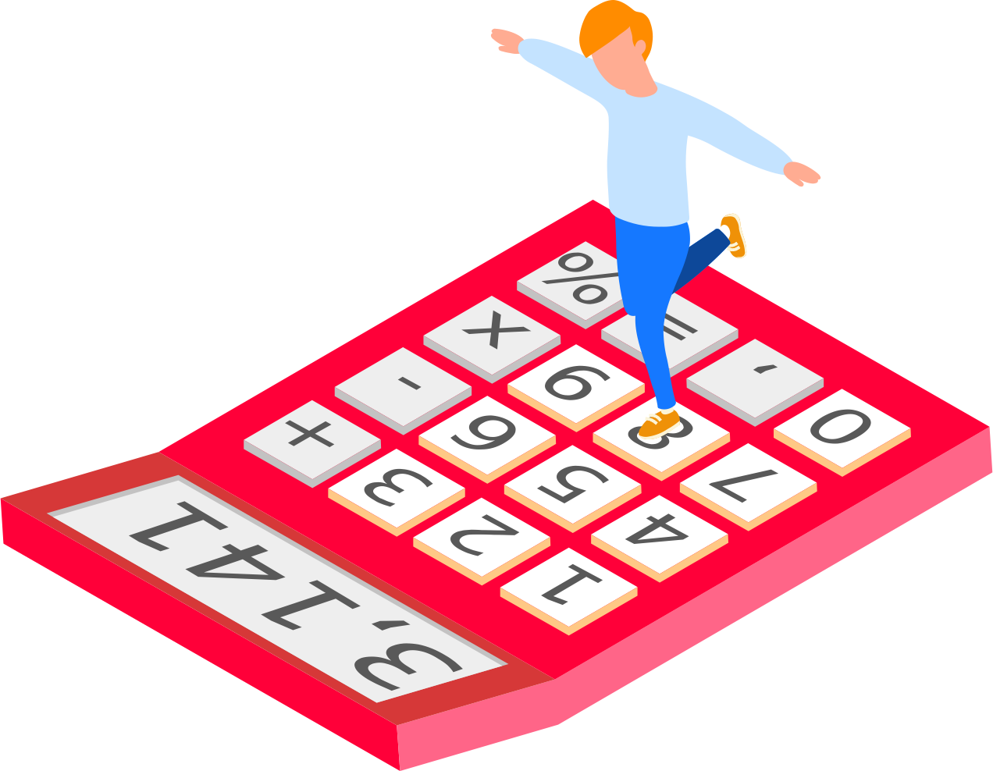
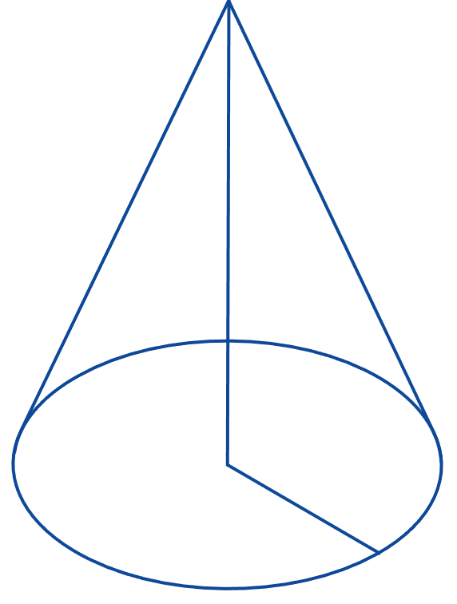








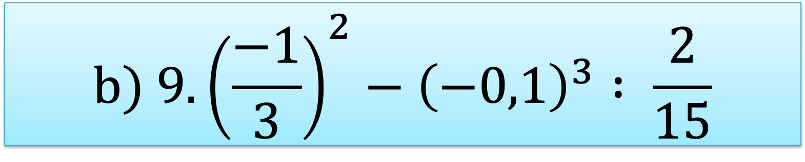

THẢO LUẬN (NHÓM ĐÔI)
Tính giá trị của mỗi biểu thức sau:
$$a) 0,2+2,5 : \frac{7}{2}$$
$$b) 9.{\left(\frac{−1}{3}\right)}^{2}−{\left(−0,1\right)}^{3} : \frac{2}{15}$$
Thời gian còn lại:

Slide 7


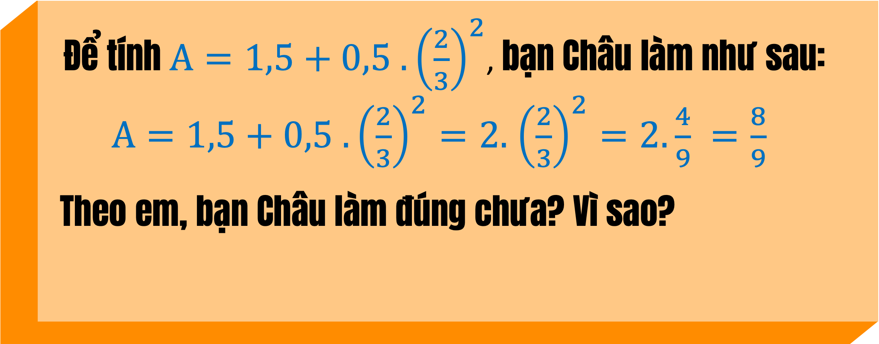
Để tính $A=1,5+0,5 . {\left(\frac{2}{3}\right)}^{2}$, bạn Châu làm như sau:
$A=1,5+0,5 . {\left(\frac{2}{3}\right)}^{2}=2.$ ${\left(\frac{2}{3}\right)}^{2}=2.\frac{4}{9} =\frac{8}{9}$
Theo em, bạn Châu làm đúng chưa? Vì sao?

Slide 8
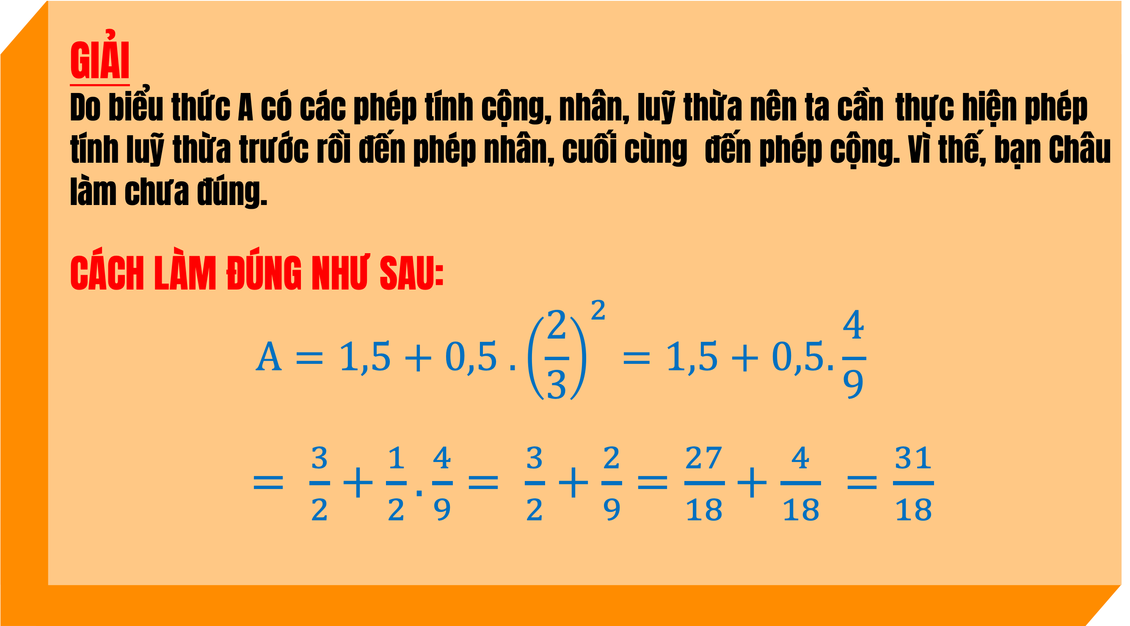
GIẢI
Do biểu thức A có các phép tính cộng, nhân, luỹ thừa nên ta cần thực hiện phép tính luỹ thừa trước rồi đến phép nhân, cuối cùng đến phép cộng. Vì thế, bạn Châu làm chưa đúng.
CÁCH LÀM ĐÚNG NHƯ SAU:
$$A=1,5+0,5 . {\left(\frac{2}{3}\right)}^{2}=1,5+0,5. \frac{4}{9}$$
$= \frac{3}{2}+\frac{1}{2}.\frac{4}{9}= \frac{3}{2}+\frac{2}{9}$ $=\frac{27}{18}+\frac{4}{18} =\frac{31}{18}$

Slide 9







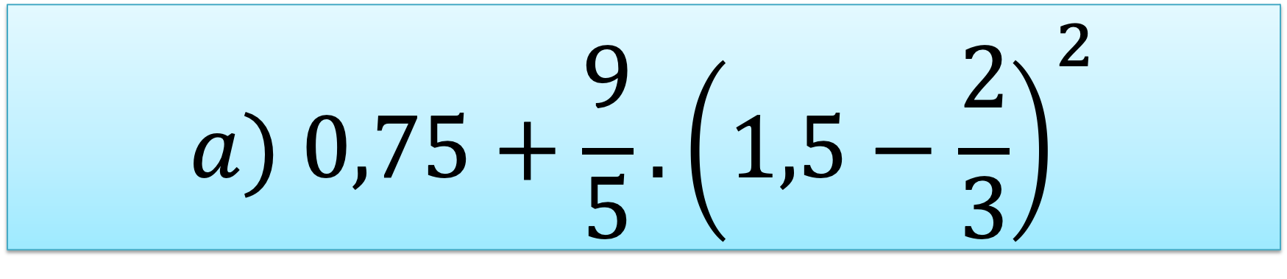
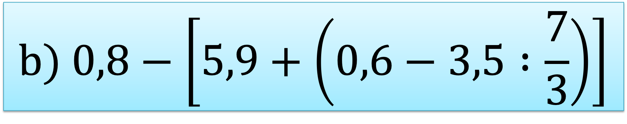
THẢO LUẬN NHÓM (THEO TỔ)
Tính giá trị của mỗi biểu thức sau:
$$a) 0,75+\frac{9}{5}. {\left(1,5−\frac{2}{3}\right)}^{2}$$
$$b) 0,8−\left[5,9+\left(0,6−3,5 :\frac{7}{3}\right)\right]$$
Thời gian còn lại:

Slide 10
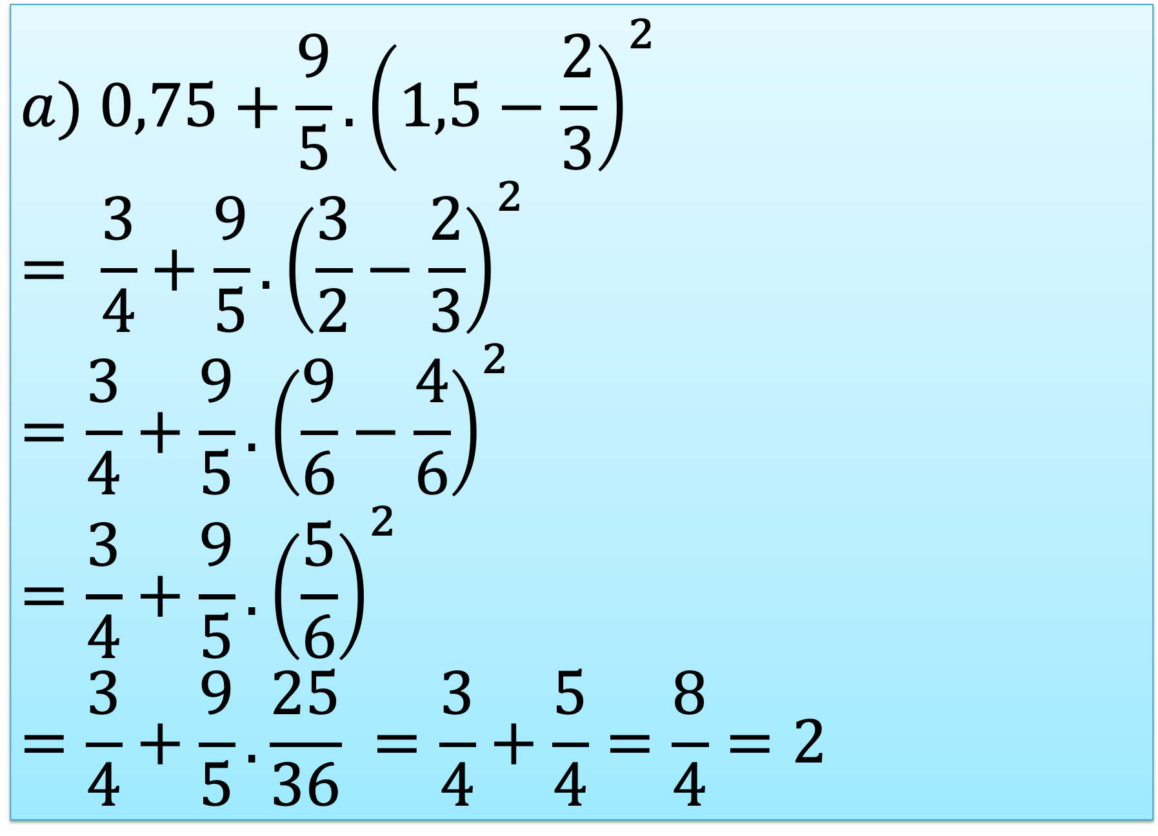
THẢO LUẬN NHÓM
ĐÁP ÁN
$$a) 0,75+\frac{9}{5}. {\left(1,5−\frac{2}{3}\right)}^{2}$$
$$= \frac{3}{4}+\frac{9}{5}. {\left(\frac{3}{2}−\frac{2}{3}\right)}^{2}$$
$$=\frac{3}{4}+\frac{9}{5}. {\left(\frac{9}{6}−\frac{4}{6}\right)}^{2}$$
$$=\frac{3}{4}+\frac{9}{5}. {\left(\frac{5}{6}\right)}^{2}$$
$$=\frac{3}{4}+\frac{9}{5}. \frac{25}{36} =\frac{3}{4}+\frac{5}{4}=\frac{8}{4}=2$$

Slide 11
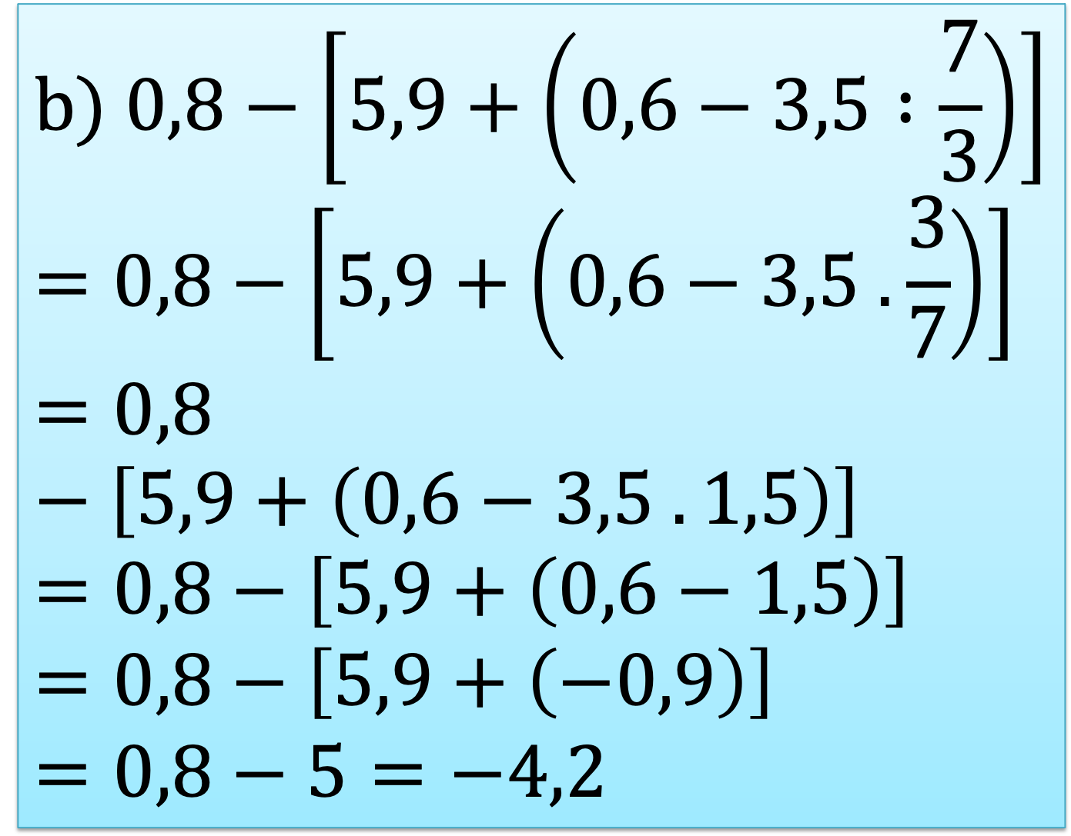
THẢO LUẬN NHÓM
ĐÁP ÁN
$$b) 0,8−\left[5,9+\left(0,6−3,5 :\frac{7}{3}\right)\right]=0,8−\left[5,9+\left(0,6−3,5 . \frac{3}{7}\right)\right]=0,8−\left[5,9+\left(0,6−3,5 . 1,5\right)\right]=0,8−\left[5,9+\left(0,6−1,5\right)\right]=0,8−\left[5,9+\left(−0,9\right)\right]=0,8−5=−4,2$$

Slide 12



TRÒ CHƠI
AI NHANH HƠN?

Slide 13
TRÒ CHƠI
Luật chơi: 2 bạn bốc thăm tham gia trò chơi tính nhanh, bạn nào tính nhanh hơn và đúng sẽ thắng và được nhận phần thưởng là 2 điểm 10

Slide 14
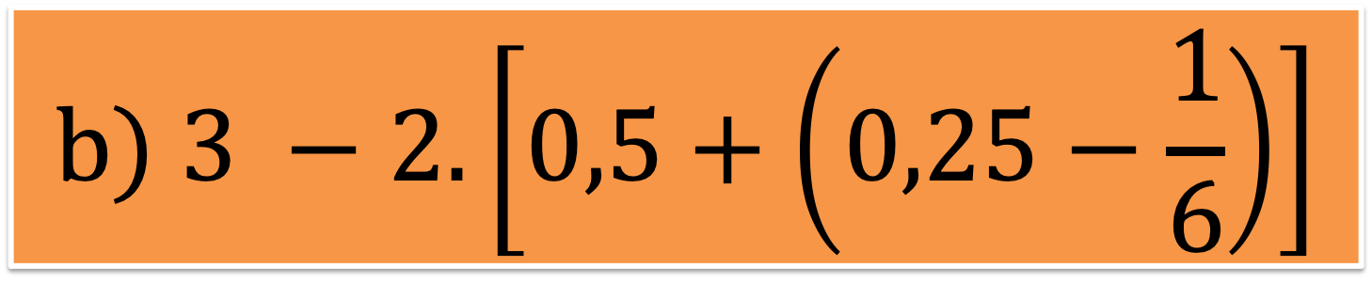
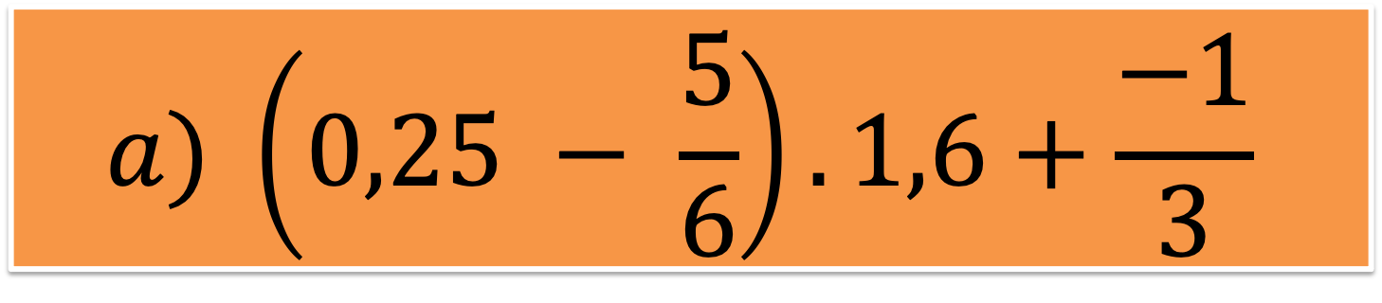
BẮT ĐẦU
Tính giá trị của mỗi biểu thức sau:
$$a) \left(0,25 − \frac{5}{6}\right).1,6+\frac{−1}{3}$$
$$b) 3 −2.\left[0,5+\left(0,25−\frac{1}{6}\right)\right]$$

Slide 15
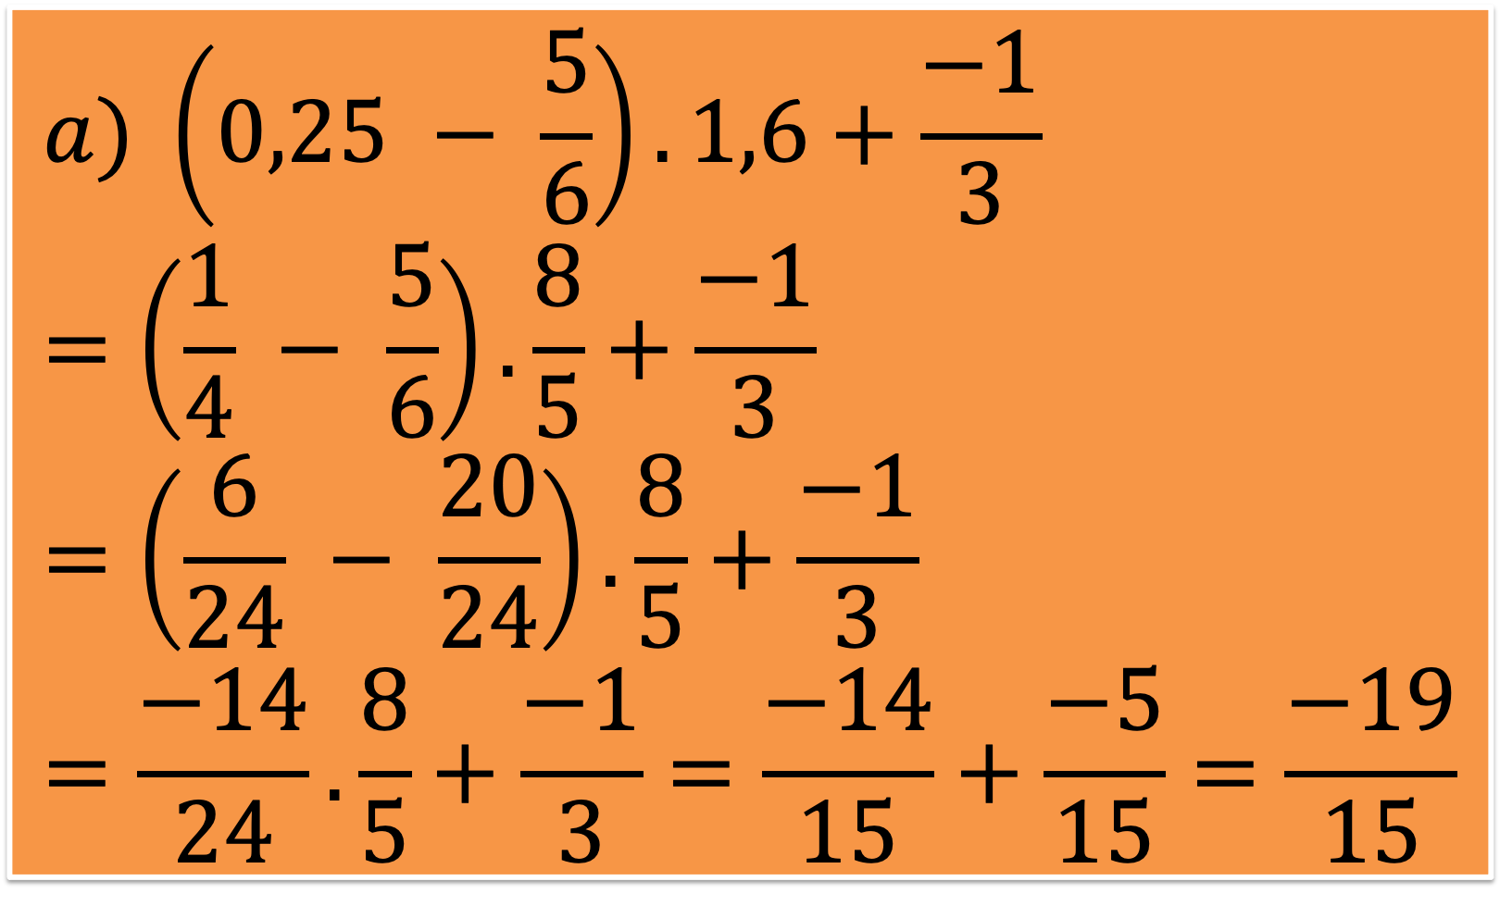
ĐÁP ÁN
$$a) \left(0,25 − \frac{5}{6}\right).1,6+\frac{−1}{3}=\left(\frac{1}{4} − \frac{5}{6}\right).\frac{8}{5}+\frac{−1}{3}=\left(\frac{6}{24} − \frac{20}{24}\right).\frac{8}{5}+\frac{−1}{3}=\frac{−14}{24}.\frac{8}{5}+\frac{−1}{3}=\frac{−14}{15}+\frac{−5}{15}=\frac{−19}{15}$$

Slide 16
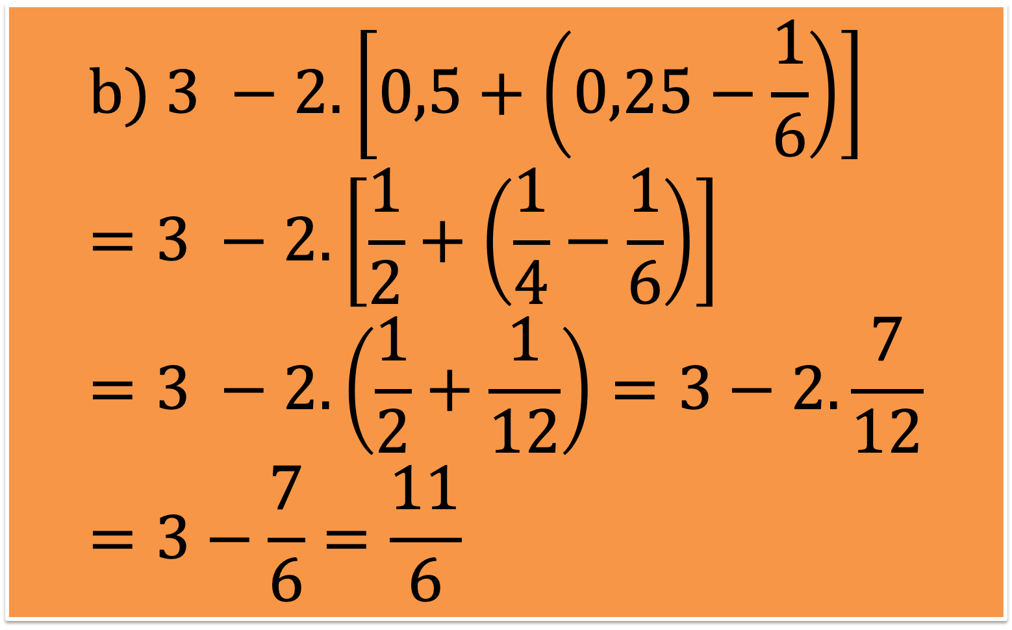
ĐÁP ÁN
$$b) 3 −2.\left[0,5+\left(0,25−\frac{1}{6}\right)\right]=3 −2.\left[\frac{1}{2}+\left(\frac{1}{4}−\frac{1}{6}\right)\right]=3 −2.\left(\frac{1}{2}+\frac{1}{12}\right)=3−2.\frac{7}{12}=3−\frac{7}{6}=\frac{11}{6}$$

Slide 17


HƯỚNG DẪN VỀ NHÀ
01
02
Ôn lại kiến thức đã học trong bài
Hoàn thành các bài còn lại (Bài 1, 2, 3) trong SGK và SBT

Slide 18


CẢM ƠN CÁC EM ĐÃ LẮNG NGHE

